Slide 1
LA Charte romain jacob Webinaire Handiréseaux38 Mercredi 26 avril 2023

Slide 2
Le webinaire Handiréseaux38
Lien vers la vidéo de promotion : https://youtu.be/igHTuKAqip4

Slide 3
L’ADN de la Charte Romain Jacob créée par l’association Handidactique en 2014 =
un guide éthique de l'accès aux soins réalisé PAR ET POUR les personnes
vivant avec un handicap.
https://www.handidactique.org/charte-romain-jacob/
Notes:
À noter : la Charte Romain Jacob est devenue un élément de référence de la certification HAS 2020 des établissements de santé.

Slide 4
2 600 lieux de soin concernés
3 500 lieux de vie des personnes vivant avec
un handicap
Près de 100 signatures officielles dans 80 villes
de France
Signature par la Cnam le 15 juillet 2021
Signature de la charte Romain JACOB en Isère le
15 septembre 2022 à IME la Chantourne
(La Terrasse) par les CPAM et Carsat de la région
cf vidéo https://youtu.be/h6K3fK7VHr4
Pas d’autres signataires en Isère
50 | CPAM (50 sur 100)
629 | Associations et établissements (629 sur 3 500)
259 | Hôpitaux et lieux de soin publics (259 sur 1 342)
440 | Fédérations et organismes (60 fédérations nationales et 2 000 fédérations locales)
173 | Cliniques privées (173 sur 1 641)
263 | Collectivités territoriales et organismes d’état
80 | URPS et CPTS (400 CPTS en cours - URPS 120 dans 14 métiers)
44 | ARS et DT ARS (15 ARS et 106 DT)
34 | Conseils de l’ordre (34 sur 430)
1 922 | Signataires officiels au niveau national
Notes:
Aucun signataire en Isère hormis la CPAM

Slide 5
Procédure de signature de la charte
En signant la charte, le partenaire s’engage à agir et à en respecter les principes

Slide 6
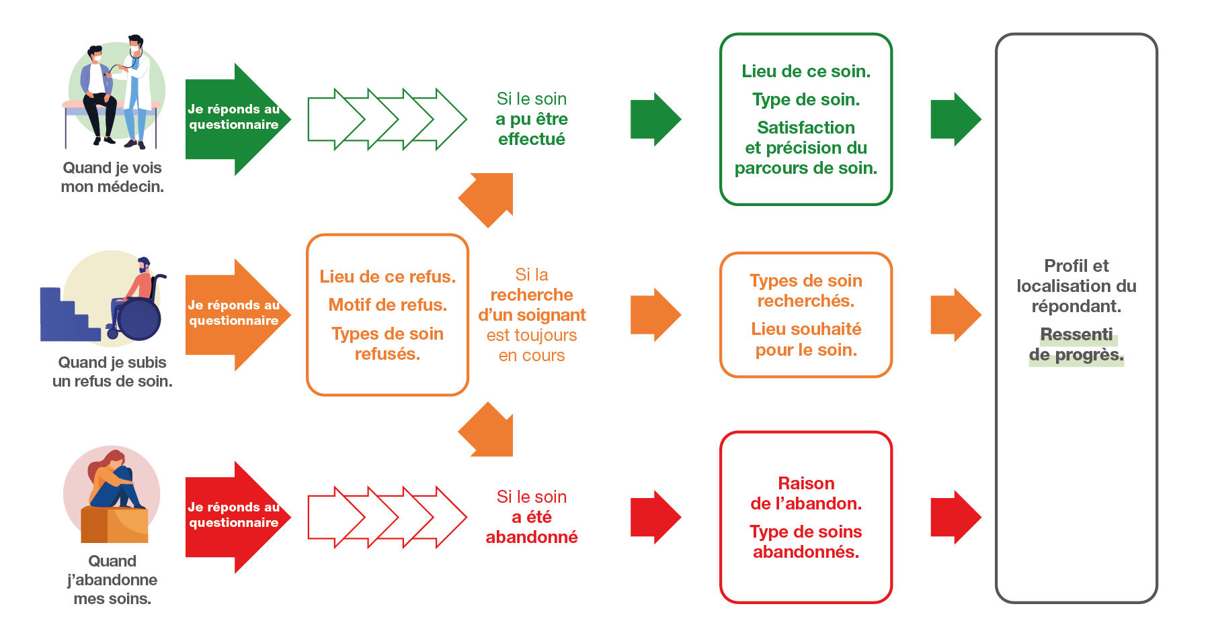
Le questionnaire peut être complété régulièrement pour
chaque soin,
qu'il ait pu être effectué ou non.

Slide 7
Le questionnaire peut être rempli sur une variété de supports.
Le site internet handifaction.fr
qui respecte les normes de traitement des données du RGPD et les normes d’accessibilité du RGAA.
L’application mobile gratuite
Les envois papier
pour tous ceux pour qui l’outil informatique est inaccessible.
→ Un mailing de promotion d’Handifaction a été réalisé par la CPAM 38

Slide 8
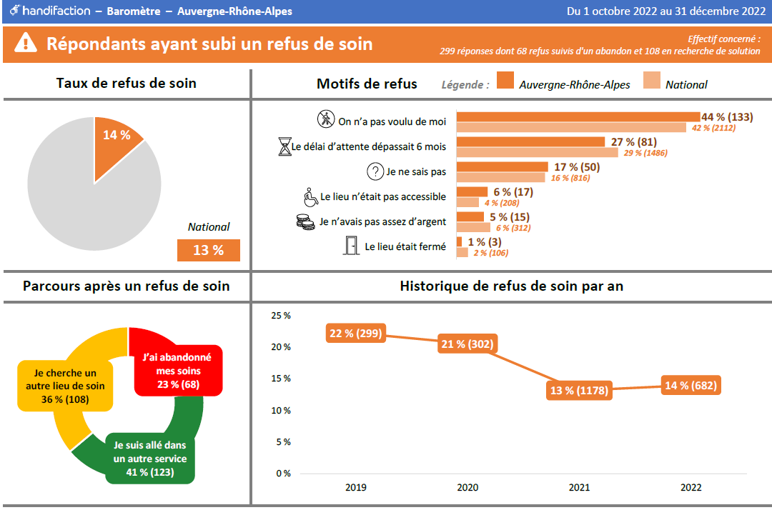
les résultats handifaction au national et en région aura
39%
35%
13%
7%
3%
3%
(38)
16% (38)

Slide 9
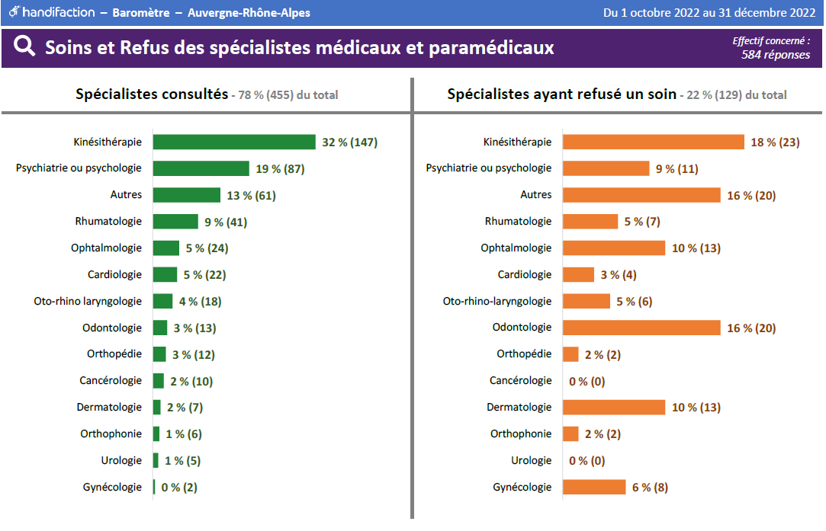
les résultats handifaction au national et en région aura
Notes:
14% refus soins année 2022
Motifs refus : pas voulu de moi 46%, délai attente 28%, je ne sais pas 14%, pas assez argent 6%, pas accessible 5%, lieu fermé 2%
Parcours après refus : 25% abandon, 40% autre service, 35% recherche autre lieu de soins

Slide 10
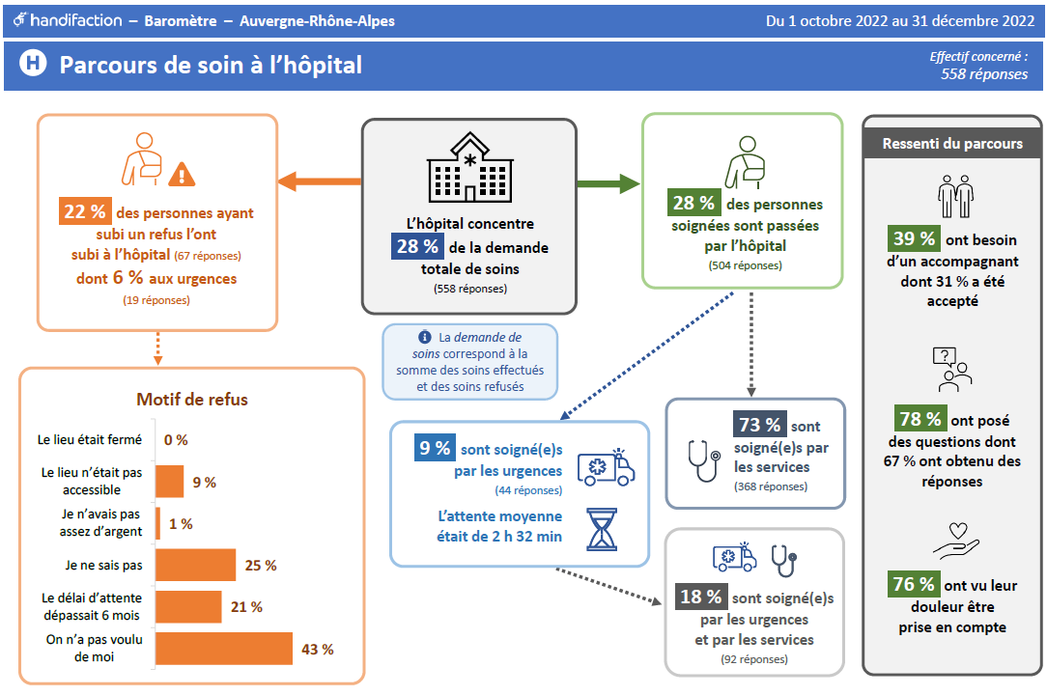
les résultats handifaction au national et en région aura

Slide 11
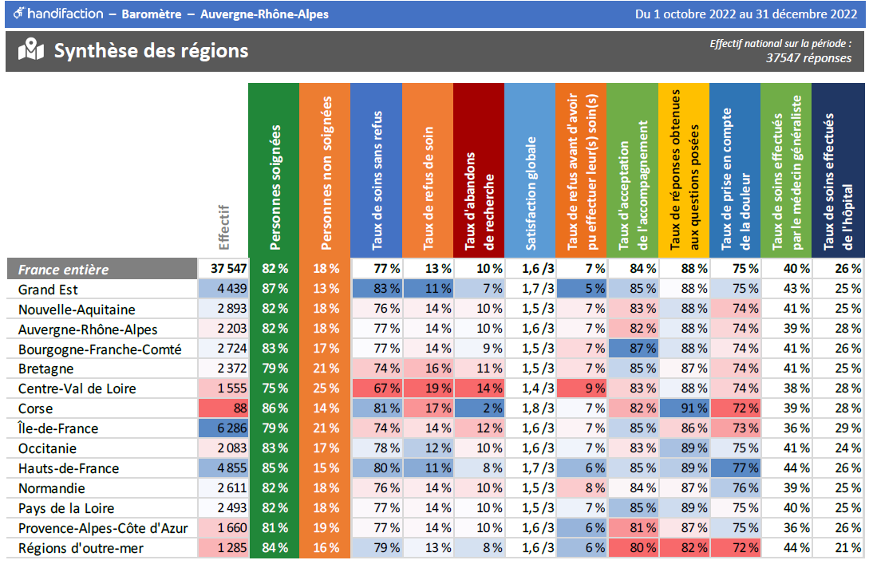
les résultats handifaction au national et en région aura
Notes:
81,8% soignées et 18,2% non soignées

Slide 12
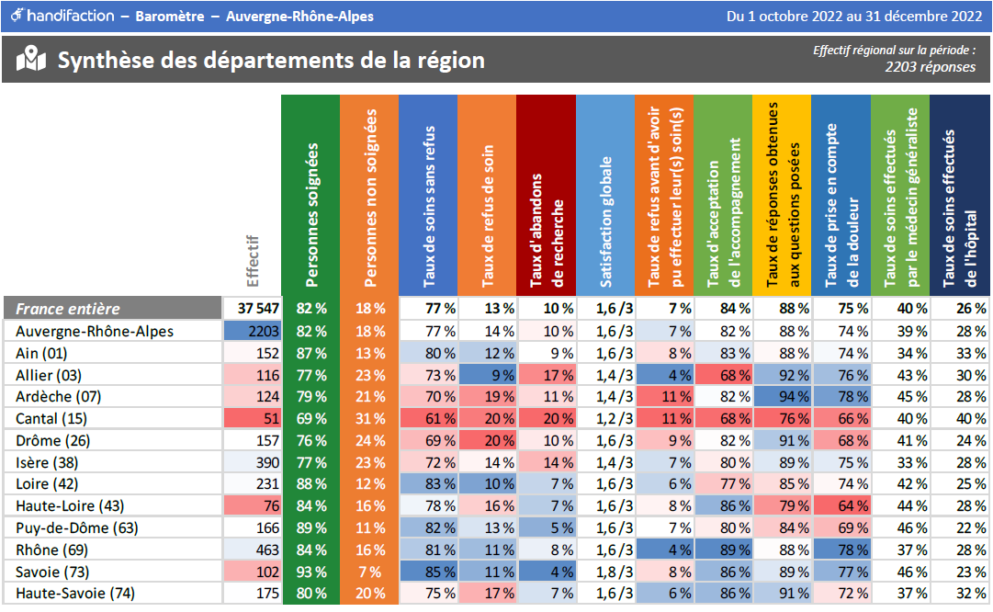
les résultats handifaction au national et en région aura
Notes:
77.3% soignées et 22,7% non soignées

Slide 13
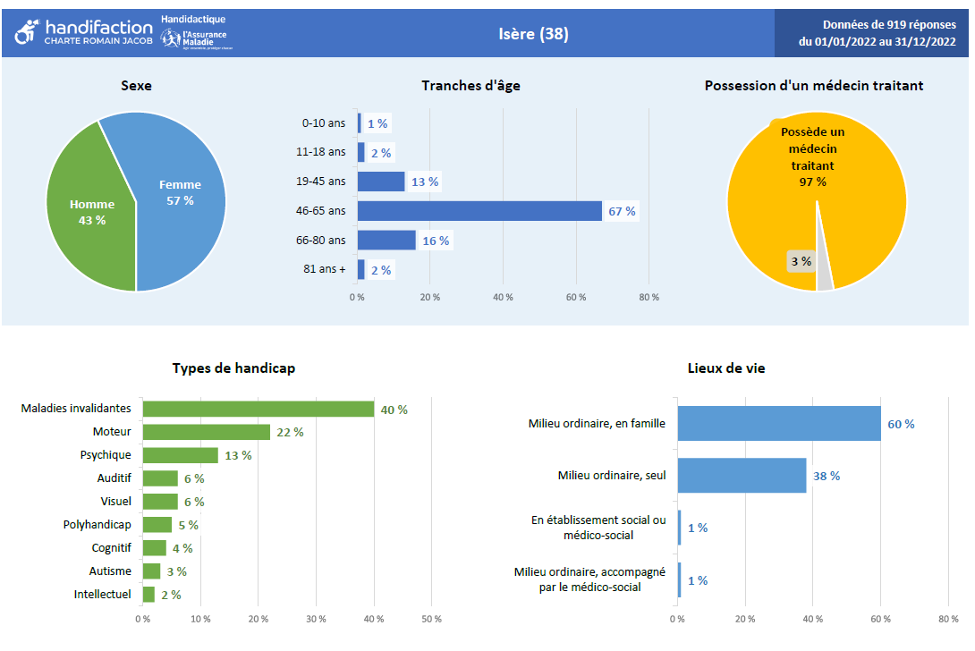
les résultats handifaction en isère
Moteur supérieur Aura et national
Milieu ordinaire supérieur Aura et national
Notes:
919 répondants sur année 2022

Slide 14
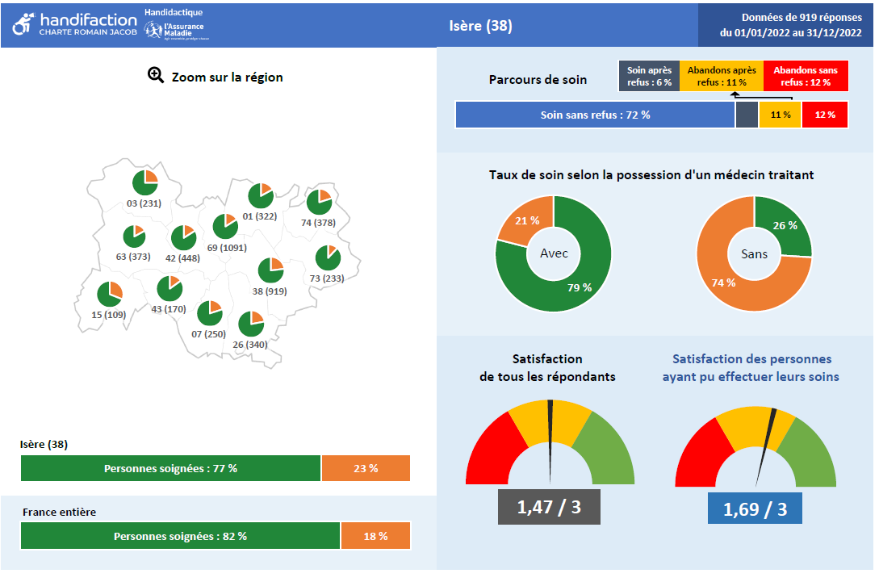
les résultats handifaction en isère

Slide 15
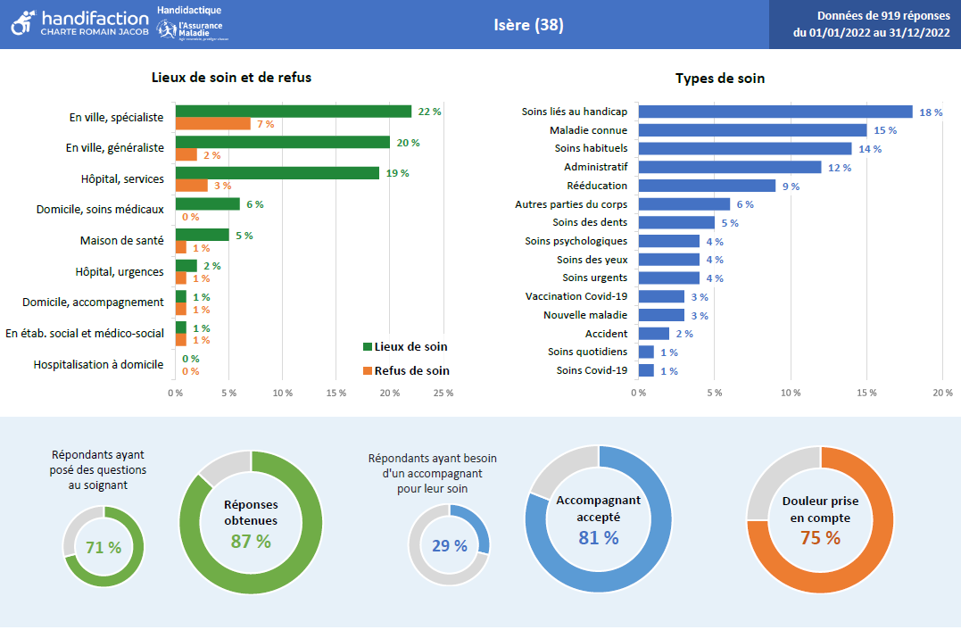
les résultats handifaction en isère
Accompagnant moins accepté qu’en Aura et national
Notes:
Ville généralistes : 15%, ville spécialiste 44%, hôpital urgences 5%, hôpital services 19%, domicile soins médicaux 2%, domicile soins accompagnement 5%; hospit à domicile 0%, ESMS 3%

Slide 16
outils existants
Les conventions médicales signées avec les différents professionnels de santé prévoient des valorisations tarifaires et des durées adaptées des actes médicaux depuis 2017 pour les orthoptistes, les dentistes, les médecins, les kinésithérapeutes, et les orthophonistes cf détail Mesures conventionnelles liées au handicap.pdf
Handifaction : le questionnaire d’évaluation des progrès de la charte Romain Jacob
Annuaire accessibilité : le projet au niveau national a été repris par Santé Publique France et APF France Handicap. Il vise à recenser et faire connaître via notamment l’annuaire santé d’Ameli les professionnels de santé formés à la prise en charge du handicap en ville. Il est en expérimentation dans certains départements, et sa généralisation est prévue fin 2023.

Slide 22
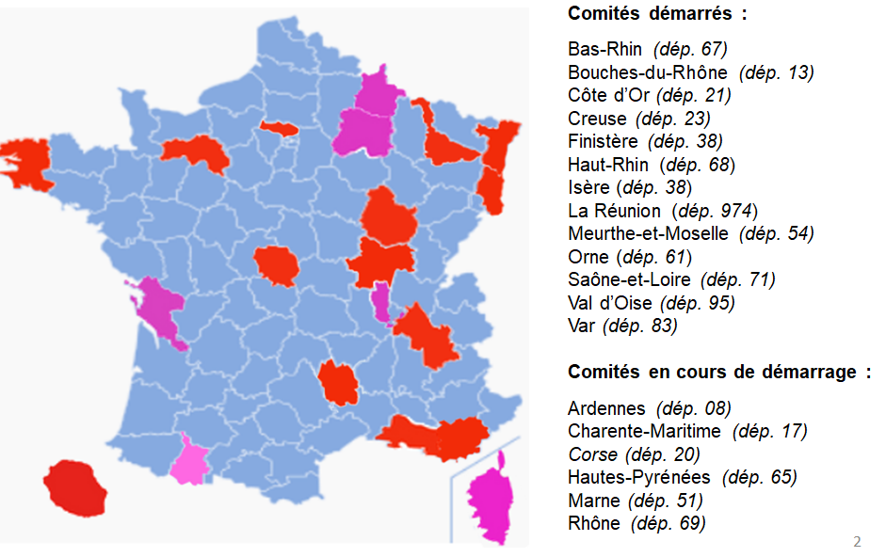
Comité départemental de suivi de la charte romain jacob
Comité départemental de suivi de la charte romain jacob
Nomination d’
Eve-Marie BEZACIER
en tant que
déléguée départementale de l’association Handidactique le 20/10/22.
Comité départemental isérois d’installation le 28/02/2023
19 départements concernés

Slide 23
Comité départemental de suivi de la charte romain jacob
Composition du comité :
30 acteurs de la protection sociale, du public, des collectivités territoriales, des établissements de santé et médico sociaux, des professionnels de santé, des professionnels et des bénévoles d’associations œuvrant dans le domaine du handicap.
Rôle du comité semestriel :
réaliser un état des lieux de l’accès aux soins à l’appui notamment des résultats du baromètre Handifaction,
mobiliser les acteurs locaux autour des principes de la charte
mettre en place des actions d’amélioration concrètes

Slide 24
Comité départemental de suivi de la charte romain jacob : les priorités
Priorité numéro 1 : la charte et son évaluation
Déployer, et signer la charte par les membres permanents d’ici au 30/06/23
La faire rayonner par sphère d’influence par les membres du comité.
Promouvoir le questionnaire Handifaction
Priorité numéro 2 : des actions concrètes d’amélioration
Mettre en place deux ou trois sous-groupes bimestriels dont les thématiques, les pilotes et contributeurs seront définis en séance selon nos atypies à Handifaction

Slide 25
Pistes de thèmes pour les sous-groupes
Premier thème
l’accessibilité des droits/soins/locaux (besoins des patients et des soignants en ville et l’hôpital),
Second thème
l’identification d’un parcours pour les PVH et leurs proches aidants (repérage du non recours-circuits entre partenaires-détection réciproque), cf slide suivante
Troisième thème (avec l’UGA)
la formation (attractivité des métiers, notion de sécurité, initiale et continue) et la communication auprès des soignants, sinon à raccrocher au 1er thème.

Slide 26
Suites du comité départemental (comité national du 13/03/2023)
Réaliser des actions collectives prévention / MAS auprès des ESAT
Réaliser des fiches sur les articles de la charte : déjà fait / reste à faire
Définir les indicateurs d’Handifaction à valoriser chaque trimestre en affichage externe via les membres du comité (Dazibao), en sus de la charte
Alimenter la page internet du comité sur le site Handidactique en coordination avec les membres du comité

Slide 27
Conclusion
Des questions ?
Merci pour votre attention

